Slide 1

Emissionsbaseret Kvælstof- og arealregulering
NaturErhvervstyrelsen
27. januar 2015
Søren Kolind Hvid
SEGES P/S
Planter & Miljø

Slide 2
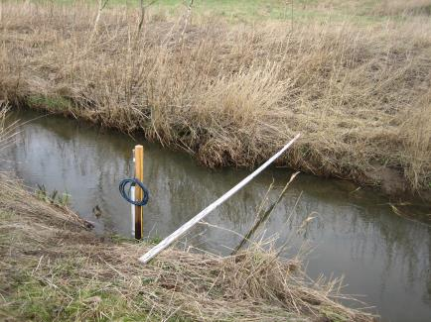
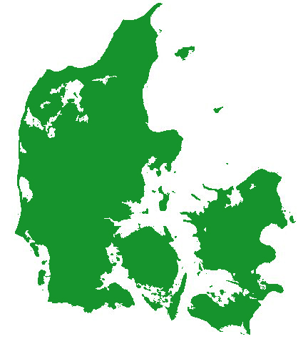
GUDP projekt: Emissionsbaseret kvælstof- og arealregulering
Formål: Opnå en mere omkostningseffektiv arealregulering ved at udvikle og indføre en emissionsbaseret regulering som en tilvalgsmulighed.
Koncepter for målemetoder udvikles og
afprøves i nyt GUDP-projekt (2014-17).
Deltagere i GUDP projekt:
Aarhus Universitet, Bioscience
Aarhus Universitet, Agroøkologi
GEUS
Sorbisense a/s
Eurofins a/s
SEGES P/S
Foto: Bioscience

Slide 3

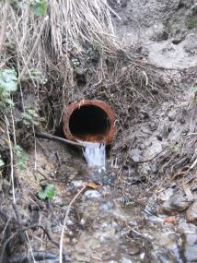
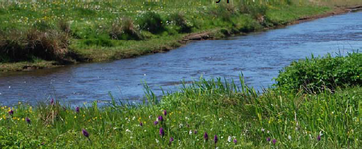
Målekoncepter udvikles for tre målesteder
Rodzonen (N-min)
Dræn
Vandløb

Slide 4
Stor interesse for måling af kvælstofudledning!
Årsag til interesse for målinger:
Mistillid til modelberegninger og hele
grundlaget for vandmiljøindsatsen.
Ønske om individuel kvælstofregulering ud fra den faktiske kvælstofudledning fra min bedrift
”Jeg vil reguleres ud fra hvad jeg gør”.
Notes:
Der har været en del debat om målinger som grundlag for regulering af landbrugets kvælstofregulering.
I en spørgeundersøgelse i efteråret svarede halvdelen af landmændene, at de ville være interesserede i at anvende målinger som reguleringsgrundlag.
Indførelse af næringsstofbalancer eller grønne regnskaber har også været drøftet i mange år som en mulighed for at få en mere individuel regulering.
I industrien er miljøreguleringen jo også typisk individuel for den enkelte virksomhed.

Slide 5
Gevinster ved kvælstofregulering ud fra målinger på bedriftsniveau
Belønning for effektive virkemidler | Nye, flere og billigere virkemidler
Målinger sikrer belønning for at optimere effekten af virkemidler. Godt landmandskab. | Med målinger kan alle virkemidler anvendes. Alle tiltag, der reducerer udledningen, tæller med.
Mindre detailregulering. Ingen krav til eller kontrol af virkemidler (type efterafgrøder, datoer for såning, pløjning osv.)
Notes:
Målinger sikrer, at man f.eks. Bliver belønnet for at have rigtigt effektive efterafgrøder eller en rigtig god gødningsudnyttelsen.
Målinger betyder også, at mange nye virkemidler kan tages i anvendelse – også selv om de ikke er officielt godkendte – når bare de er lovlige. Det kan f.eks. Være en række varianter af drænvandsvirkemidler – forskellige typer vådområder, randzoner med kvælstoffjernelse. Elller noget så enkelt som blot at lade drænvandet om vinteren løber ud over engen – i stedet for at drænene fører drænvandet helt ud til vandløbet. Det vil givetvis fjerne kvælstof, men den enkelte landmand bliver kun belønnet for det, hvis der måles.

Slide 6
Udfordring 1: Fastsættelse af målsætninger på bedriftsniveau
Vandområdeplaner fastsætter målsætninger for kvælstofudledning på vandoplandsniveau
Regulering baseret på målinger på bedriftsniveau forudsætter målsætninger på bedriftsniveau eller meget lokal skala
  Kræver nyt fagligt grundlag
  Kræver ny lovgivning

Slide 7
Udfordring 1: Fastsættelse af målsætninger på bedriftsniveau (2)
Ingen målretning ud fra retention
Delopland 2:
Areal: 1100 ha
Retention: 65 %
Mål: 14 ton N
fra landbrug
Udvaskning: 35 kg N/ha
Udledning: 21 kg N/ha
Delopland 1:
Areal: 1600 ha
Retention: 40 %
Mål: 33 ton N
fra landbrug
Udvaskning: 35 kg N/ha
Udledning: 12 kg N/ha
Hele vand-
oplandet:
Areal: 4500 ha
Retention: 60 %
Mål: 63 ton N
fra landbrug
(35/14 kg N/ ha)
Delopland 3:
Areal: 1800 ha
Retention: 75 %
Mål: 16 ton N
fra landbrug
Udvaskning: 35 kg N/ha
Udledning: 9 kg N/ha

Slide 8
Udfordring 1: Fastsættelse af målsætninger på bedriftsniveau (3)
Stærk målretning ud fra retention
Delopland 2:
Areal: 1100 ha
Retention: 65 %
Mål: 15 ton N
fra landbrug
Udvaskning: 23 kg N/ha
Udledning: 14 kg N/ha
Delopland 1:
Areal: 1600 ha
Retention: 40 %
Mål: 23 ton N
fra landbrug
Udvaskning: 40 kg N/ha
Udledning: 14 kg N/ha
Hele vand-
oplandet:
Areal: 4500 ha
Retention: 60 %
Mål: 63 ton N
fra landbrug
(35/14 kg N/ ha)
Delopland 3:
Areal: 1800 ha
Retention: 75 %
Mål: 25 ton N
fra landbrug
Udvaskning: 56 kg N/ha
Udledning: 14 kg N/ha

Slide 9

Udfordring 1: Fastsættelse af målsætninger på bedriftsniveau (4)
Hvad skal målsætninger for målt kvælstofudledning
på bedriftsniveau afhænge af?
Målsætning for vandopland
Retention for delopland (ID15)
Jordtype / Dræning
Afgrødevalg
Husdyrgødning
?
?
?
?
Mulig løsning:
Fastsættelse af målsætninger for udledning på ID15 niveau
indtænkes i ny generel, målrettet arealregulering. Mål for
udledning på ID15 niveau anvendes på bedriftsniveau.

Slide 10
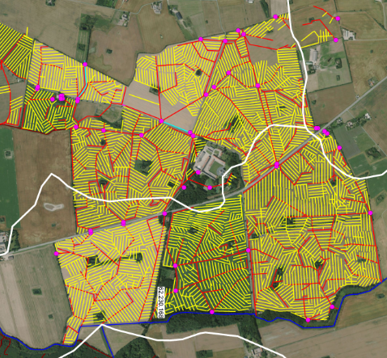
Udfordring 2: Geografisk afgrænsning af måleområde
Systematisk
dræning.
Drænopland kan
afgrænses.
Mange drænudløb.
Dyrt at måle
afstrømning fra
alle drænudløb.

Slide 11
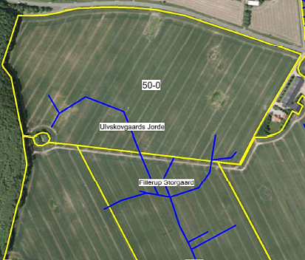
Udfordring 2: Geografisk afgrænsning af måleområde (2)
Pletdræning.
Vanskeligt at
afgrænse
drænoplandet.
Ofte stort bidrag
af grundvand
– evt. fra nabo.
Samme udfordring ved måling i grøfter og små vandløb.

Slide 12
Udfordring 2: Geografisk afgrænsning af måleområde (3)
Mulig løsning:
Måling i dræn: Krav til drænsystem / drænopland
Måling i vandløb: Som udgangspunkt på ID15 niveau eller større. Mindre skala er til intern, vejledende brug.
Flere bedrifter om ét måleresultat
ved måling i vandløb:
Retningslinjer for anvendelse af måleresultat
(se senere)
Byrdefordeling, herunder omkostninger til målinger og kvælstofindsats baseres på privat aftale mellem bedrifterne.

Slide 13
Udfordring 3: Krav til målemetoder, målesteder og datahåndtering
Koncepter for måling i vandløb, dræn og rodzone (N-min) beskrives i GUDP projektet.
Trafiklys for måling på ID 15 niveau
  Målesikkerhed i fht. vandføring og alder på udledt kvælstof
Krav til måling af henholdsvis afstrømning og koncentration (målehyppighed mv.).
Anbefalinger vedr. prøveudtagning (evt. certificerede prøvetagere) og datahåndtering (database).
Korrektion for kvælstofretention og evt. umålt udledning.
Klimanormalisering af måleresultat.
Foto: Bioscience

Slide 14
Udfordring 4: Målinger som grundlag for kvælstof- og arealregulering
Hvordan omsættes måleresultater til rammer
for produktionen på den enkelte bedrift?
Målinger som kontrol – sanktioner ved overskridelser
  Ingen krav til driftsplanlægning og brug af virkemidler
  Juridisk gangbar?
Målinger som grundlag for mark- og gødningsplanlægning inkl. virkemidler
  Krav til planlægning (metode og indhold) og beregninger.
  Planlægning skal bygge på historik og måledata.
  Kontrol af gennemført driftsplanlægning.
  Håndterer udfordring med flere bedrifter om ét målested.
Begge fremgangsmåder beskrives og afprøves
i GUDP projektet.

Slide 15
Følgegruppe for GUDP projekt om emissionsbaseret kvælstofregulering
Repræsentanter i følgegruppen:
NaturErhvervstyrelsen: Mette Fischmann
Naturstyrelsen: Peter Kaarup
Miljøstyrelsen: (ikke svaret)
DCE: Poul Nordemann Jensen
L&F: Erik Jørgensen og Lise Johnsen
Mangler svar fra DN og DCA.
Evt. kombinere følgegruppe / netværksgruppe
med ophæng til Partnerskabet.
Foto: Bioscience

